Slide 1
Cultura em Foco
Pulsão de vida:
7- Kogustaki Mucize
Roseli Gimenes

Slide 2
Filme: O milagre na cela 7
7- Kogustaki Mucize (2019)
Dirigido por Mehmet Ada Ôztekin
País: Turquia
Remake de : 7 beobanqui Seonmul, lit (Um presente na cela 7), de 2013, do sul-coreano Lee Hwan-kyung
Remake diversos: Índia(2017), Filipina(2019) e Indonésia (a estrear em 2020).
De maneira geral, um drama. No original mistura-se à comédia.

Slide 3
Contexto Histórico
A Turquia(capital Ancara),com sua bandeira de 1876, mostra a lua e a estrela como símbolos do Islã. O vermelho aponta o contexto de violência do país.
Há indicações de que a estrela antes era uma referência ao símbolo cristão.
Terceiro golpe de Estado 1982 a 1989 aproximadamente.
Islamismo- questão do suicídio.

Slide 4
A pena de morte na Turquia
Em 2 de agosto de 2002, a pena de morte foi abolida na Turquia. No filme aparece como 2004.
Turquia abre julgamento a generais do Golpe Militar da década de 80.
1970 – Prisão em filme de Alan Parker, roteiro de Oliver Stone: O expresso da meia-noite(1978).

Slide 5
Narrativa e história
Antes de Ova entrar para o casamento:
Ova ouve na BBC de Londres que a pena de morte foi abolida. Última pena de morte ocorreu em 1984.
Pela confluência de datas, podemos supor que Ova se casa em 2 de agosto de 2002 (2004 no filme), abolição da pena de morte na Turquia.
A data leva ao passado, à infância de Ova, aproximadamente em época do Terceiro Golpe Militar na Turquia, 1980-1989 , época da prisão de seu pai. 1984- infância de Ova.
Ela pega a caixinha que ganhou de Yussuf: retrospectiva começa.

Slide 6
O lugarejo turco: Ova, o pai e a bisavó.

Slide 7
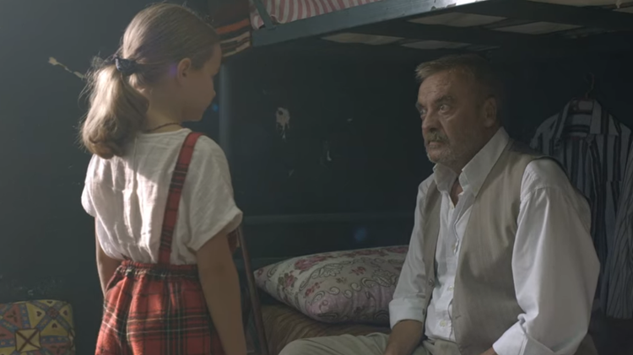
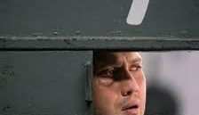
Sistema prisional
Marca da cela em que fica Memo.
Violência prisional.
Memo faz amigos. Askorozlu e seus companheiros de cela.
Ova faz amigos. Yusuf.
Sistema prisional corrupto.
Mordomias para alguns presos, poder do pagamento.

Slide 8
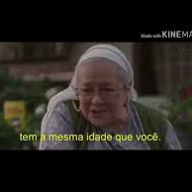
Deficiência Intelectual
A bisavó de Ova explica à menina o que resume quem é Memo.
Um adulto com a mesma idade da filha. Ova deve ter 7/8 anos.
No caso do filme, Memo é ridicularizado muitas vezes.
Tido como idiota, fácil imaginar que, por ser desajeitado, tenha cometido um crime.

Slide 9
Filmes que retratam a deficiência intelectual e a relação familiar
I am Sam- 2001 , de Jessie Nelson, com Sean Penn (Uma lição de amor):Sam Dawson, um pai com deficiência intelectual, cuida da filha Lucy com a ajuda de um grupo de amigos. Quando Lucy faz sete anos e começa a ultrapassar seu pai intelectualmente, uma assistente social quer colocar a menina em um orfanato.
Radio - 2003, de Gary Smith (Meu nome é Rádio): já analisado em Cine Debate, no Instituto Lego, com Profa. Dra. Antonia Maria Nakayama.

Slide 10
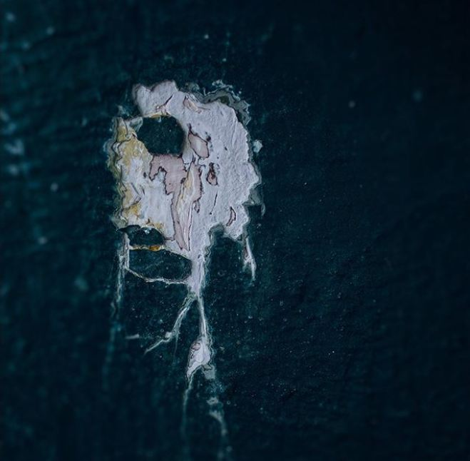
Metáforas presentes no filme
O buraco na parede da cela e a relação com a árvore em que Yusuf enterrou a filha.
Dessa metáfora, o mistério: Yusuf seria o avô de Ova?
Ele teria matado a mãe da menina por ser mãe solteira e deixado Ova com o pai, Memo?

Slide 11
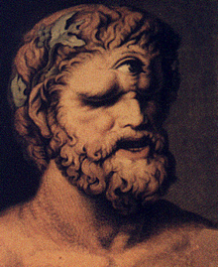
O gigante de um olho só
No filme, é uma ruína próxima à montanha. Memo vê buracos como olhos vazados.
Esse gigante é a testemunha-chave do filme porque esse olho viu tudo.
Na mitologia grega, trata-se de Polifemo, ciclope filho de Poseidon. Há vertentes apontando o gigante aos fora-da-lei, caso da testemunha no filme.
A montanha emerge do mar e podemos associar as erosões ao efeito de ciclopes.

Slide 12
A música
Lingo, lingo(la,la,la). Shisheler(garrafas): Lingo Lingo Şişeler.
Música folclórica da Turquia, pode ser usada para dança do ventre.
Muitas vezes refere-se às perdas amorosas e à bebida (raki, bebida pelos presos)para sufocar mágoas.
No filme, reflete o inseparável , o reconhecimento de pai e filha. Eles se encontram por esses versos.
Canção que aparece enquanto sobem os créditos do filme.

Slide 13
Lingo. Lingo. Shisheler.
https://youtu.be/Lq03XCr1Eq0
https://music.apple.com/tr/album/i-st... Spotify ... Şişeler Lingo Lingo Şişeler Rakıda mı İçtin Sen Bensiz ...
https://open.spotify.com/track/3RY7kaUFOUcA9iEPt9kTAO
https://saopauloparacriancas.com.br/lingo-lingo-garrafas-o-que-significa-milagre-da-cela-7/

Slide 14
A pulsão de vida
Eros expulsa Tânatos.
O impulso energético que direciona o sujeito.
O amor de Memo e o amor de Ova são esse impulso de energia que eleva esses seres para além de quem eles são: um pai que tem a mesma idade mental que sua filha.
Na psicanálise , é a energia psíquica profunda que direciona a ação até um fim.
No filme, como um dos destinos da pulsão que Freud menciona, há a sublimação. Aceita-se o inaceitável: Memo.

Slide 15
Referências
FREUD, S. (1996). A pulsão e seus destinos. In Edição Standard Brasileira das Obras Psicológicas Completas de Sigmund Freud (Vol. 14). Rio de Janeiro: Imago. (Originalmente publicado em 1915).
OZTEKIN, Mehmet Ada. 7-kogustaki Mucize. Filme. Turquia. 2019.

Slide 16
Grata. roseligi@icloud.com

